Slide 1
Git 规范流程
www.ooooo.com

Slide 2
Git工作流
Gitflow 工作流
GitHub 工作流
https://github.com/oldratlee/translations/blob/master/git-workflows-and-tutorials/workflow-gitflow.md
https://github.com/oldratlee/translations/blob/master/git-workflows-and-tutorials/workflow-forking.md

Slide 3
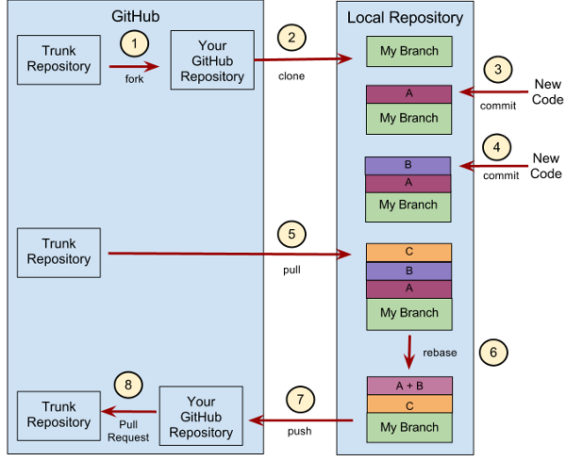
GitHub Workflow

Slide 4
克隆
# 拷贝远程文件
$ git config
$ git clone
requested URL returned error: 403
如果是push到别人的项目的话，选中在GitHub的项目，然后选择Settings里的Collaborators，输入另外的GitHub账号

Slide 5
新建分支
# 获取主干最新代码
$ git checkout master
$ git pull
# 新建一个开发分支myfeature
$ git checkout -b myfeature

Slide 6
提交分支
$ git add --all / $ git add .
$ git status
$ git commit --verbose

Slide 7
撰写提交信息
用不超过50个字简述一下有哪些改变 如果必要的话，写更多的细节。每行不要超过72个字。第一行被视为 commit 信息以及余下正文的主题。空行分开标题和正文是非常必要的(除非你不写正文);
解释一下这个commit解决了什么问题。专注于为什么这么做而不是怎么做的（代码已经解释了）。这个改变是否有副作用或其他不直观的后果。这里就是解释这些事情的地方。 空行之后还有段落。 - 要点符号也是可以的 - 通常用连字符，星号来表示要点符号。用一个空格起头，用空行隔开，当然，惯例没有这么详细
如果你用了 issue tracker， 把这些引用放在底部，就像这样： 解决了：#123 参考： #456, #789
git log --oneline， 只输出主题行
git shortlog, 按照贡献者分组，按行输出主题
小技巧：
如果你发现写commit很困难,可能是因为你一次 commit 太多改动了。尽可能做到 (每次post一个主题)

Slide 8
与主干同步
$ git fetch origin
$ git rebase origin/master

Slide 9
合并commit
$ git rebase -i origin/master
分支开发完成后，很可能有一堆commit，但是合并到主干的时候，往往希望只有一个（或最多两三个）commit，这样不仅清晰，也容易管理。

Slide 10
推送到远程仓库
$ git push --force origin myfeature

Slide 11
发出Pull Request
请求别人进行代码review，确认可以合并到master。

Slide 12
多人协作
工作模式通常是这样：
首先，可以试图用git push origin <branch-name>推送自己的修改；
如果推送失败，则因为远程分支比你的本地新，需要先用git pull试图合并；
如果合并有冲突，则解决冲突，并在本地提交；
没有冲突或者解决掉冲突后，再用git push origin <branch-name>推送就能成功！
如果git pull提示no tracking information，则说明本地分支和远程分支的链接关系没有创建，用命令git branch --set-upstream-to <branch-name> origin/<branch-name>。

Slide 13
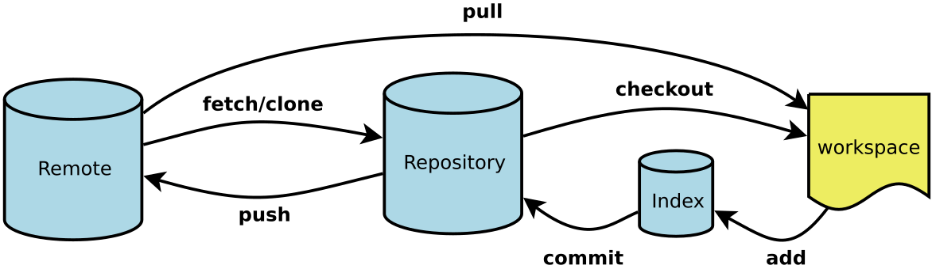
Git 常用命令
Workspace：工作区
Index / Stage：暂存区
Repository：仓库区（或本地仓库）
Remote：远程仓库

Slide 14
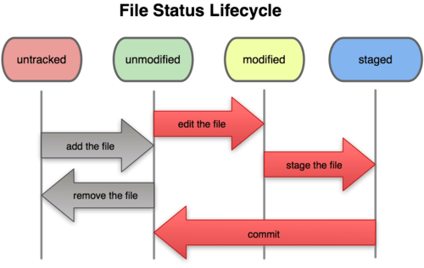
File Status

Slide 15
新建代码库
# 在当前目录新建一个Git代码库
$ git init
# 新建一个目录，将其初始化为Git代码库
$ git init [project-name]
# 下载一个项目和它的整个代码历史
$ git clone [url]

Slide 16
配置
# 显示当前的Git配置
$ git config --list
# 编辑Git配置文件
$ git config -e [--global]
# 设置提交代码时的用户信息
$ git config [--global] user.name "[name]" $ git config [--global] user.email "[email address]"

Slide 17
增加/删除文件
# 添加指定文件到暂存区
$ git add [file1] [file2] ...
# 添加指定目录到暂存区，包括子目录
$ git add [dir]
# 添加当前目录的所有文件到暂存区
$ git add .
# 对于同一个文件的多处变化，可以实现分次提交
$ git add -p
# 删除工作区文件，并且将这次删除放入暂存区
$ git rm [file1] [file2] ...
# 停止追踪指定文件，但该文件会保留在工作区
$ git rm --cached [file]
# 改名文件，并且将这个改名放入暂存区
$ git mv [file-original] [file-renamed]

Slide 18
代码提交
# 提交暂存区到仓库区
$ git commit -m [message]
# 提交暂存区的指定文件到仓库区
$ git commit [file1] [file2] ... -m [message]
# 提交工作区自上次commit之后的变化，直接到仓库区
$ git commit -a
# 提交时显示所有diff信息
$ git commit -v
# 使用一次新的commit，替代上一次提交
# 如果代码没有任何新变化，则用来改写上一次commit的提交信息
$ git commit --amend -m [message]
# 重做上一次commit，并包括指定文件的新变化
$ git commit --amend [file1] [file2] ...

Slide 19
分支
# 列出所有本地分支
$ git branch
# 列出所有远程分支
$ git branch -r # 列出所有本地分支和远程分支 $ git branch -a # 新建一个分支，但依然停留在当前分支 $ git branch [branch-name] # 新建一个分支，并切换到该分支 $ git checkout -b [branch] # 新建一个分支，指向指定commit $ git branch [branch] [commit] # 新建一个分支，与指定的远程分支建立追踪关系 $ git branch --track [branch] [remote-branch] # 切换到指定分支，并更新工作区 $ git checkout [branch-name] # 切换到上一个分支 $ git checkout - # 建立追踪关系，在现有分支与指定的远程分支之间 $ git branch --set-upstream [branch] [remote-branch] # 合并指定分支到当前分支 $ git merge [branch] # 选择一个commit，合并进当前分支 $ git cherry-pick [commit] # 删除分支 $ git branch -d [branch-name] # 删除远程分支 $ git push origin --delete [branch-name] $ git branch -dr [remote/branch]

Slide 20
标签
# 列出所有tag $ git tag # 新建一个tag在当前commit $ git tag [tag] # 新建一个tag在指定commit $ git tag [tag] [commit] # 删除本地tag $ git tag -d [tag] # 删除远程tag $ git push origin :refs/tags/[tagName] # 查看tag信息 $ git show [tag] # 提交指定tag $ git push [remote] [tag] # 提交所有tag $ git push [remote] --tags # 新建一个分支，指向某个tag $ git checkout -b [branch] [tag]

Slide 21
查看信息
# 显示有变更的文件 $ git status # 显示当前分支的版本历史 $ git log # 显示commit历史，以及每次commit发生变更的文件 $ git log --stat # 搜索提交历史，根据关键词 $ git log -S [keyword] # 显示某个commit之后的所有变动，每个commit占据一行 $ git log [tag] HEAD --pretty=format:%s # 显示某个commit之后的所有变动，其"提交说明"必须符合搜索条件 $ git log [tag] HEAD --grep feature # 显示某个文件的版本历史，包括文件改名 $ git log --follow [file] $ git whatchanged [file] # 显示指定文件相关的每一次diff $ git log -p [file] # 显示过去5次提交 $ git log -5 --pretty --oneline # 显示所有提交过的用户，按提交次数排序 $ git shortlog -sn # 显示指定文件是什么人在什么时间修改过 $ git blame [file] # 显示暂存区和工作区的差异 $ git diff # 显示暂存区和上一个commit的差异 $ git diff --cached [file] # 显示工作区与当前分支最新commit之间的差异 $ git diff HEAD # 显示两次提交之间的差异 $ git diff [first-branch]...[second-branch] # 显示今天你写了多少行代码 $ git diff --shortstat "@{0 day ago}" # 显示某次提交的元数据和内容变化 $ git show [commit] # 显示某次提交发生变化的文件 $ git show --name-only [commit] # 显示某次提交时，某个文件的内容 $ git show [commit]:[filename] # 显示当前分支的最近几次提交 $ git reflog

Slide 22
远程同步
# 下载远程仓库的所有变动 $ git fetch [remote] # 显示所有远程仓库 $ git remote -v # 显示某个远程仓库的信息 $ git remote show [remote] # 增加一个新的远程仓库，并命名 $ git remote add [shortname] [url] # 取回远程仓库的变化，并与本地分支合并 $ git pull [remote] [branch] # 上传本地指定分支到远程仓库 $ git push [remote] [branch] # 强行推送当前分支到远程仓库，即使有冲突 $ git push [remote] --force # 推送所有分支到远程仓库 $ git push [remote] --all

Slide 23
撤销
# 恢复暂存区的指定文件到工作区 $ git checkout [file] # 恢复某个commit的指定文件到暂存区和工作区 $ git checkout [commit] [file] # 恢复暂存区的所有文件到工作区 $ git checkout . # 重置暂存区的指定文件，与上一次commit保持一致，但工作区不变 $ git reset [file] # 重置暂存区与工作区，与上一次commit保持一致 $ git reset --hard # 重置当前分支的指针为指定commit，同时重置暂存区，但工作区不变 $ git reset [commit] # 重置当前分支的HEAD为指定commit，同时重置暂存区和工作区，与指定commit一致 $ git reset --hard [commit] # 重置当前HEAD为指定commit，但保持暂存区和工作区不变 $ git reset --keep [commit] # 新建一个commit，用来撤销指定commit # 后者的所有变化都将被前者抵消，并且应用到当前分支 $ git revert [commit] # 暂时将未提交的变化移除，稍后再移入 $ git stash $ git stash pop

Slide 24
常见问题
1 怎么查看远程的所有文件
#git ls-files
2 怎么搜索单个文件
3 什么时候用git stash
当你正在进行项目中某一部分的工作，里面的东西处于一个比较杂乱的状态，而你想转到其他分支上进行一些工作
4 怎么撤销修改
$ git reset --hard HEAD^
$ git checkout -- readme.txt

